Slide 1
Processor Arch: ISA&Logic;Sequential
TA: 朱睿冬 王非石
2021.10.26

Slide 2
目录
Y86-64指令集
逻辑设计
Y86-64的顺序实现

Slide 3
Y86-64指令集
程序员可见状态
程序寄存器（15个，64位）
省略%r15以简化指令的编码
条件码（ZF,SF,OF）
程序计数器（PC）
内存（虚拟地址）
状态码（Stat）：表明程序执行的总体状态

Slide 4
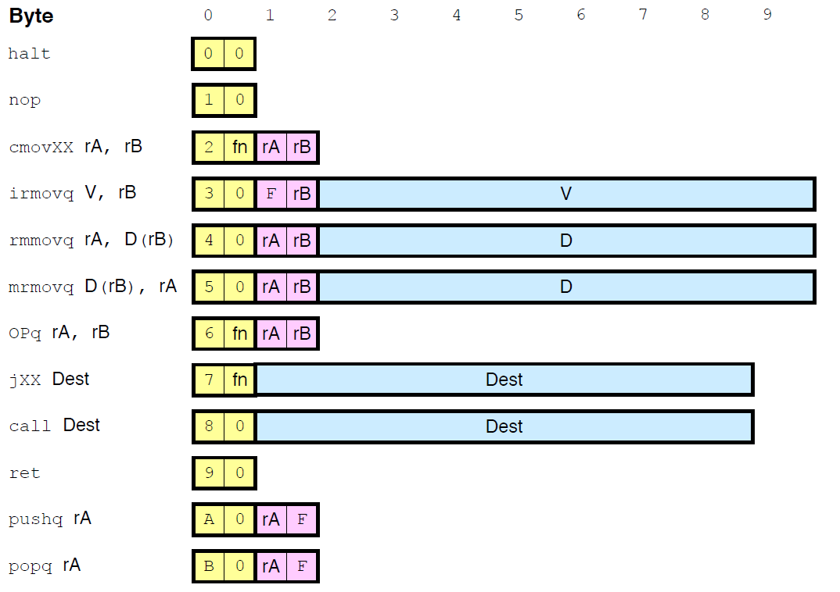
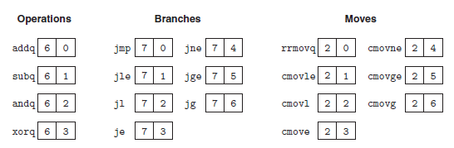
Y86-64指令集
指令与指令编码
指令功能码fn
内存访问：基址+偏移量
无变址，无伸缩
不允许立即数到内存
绝对地址寻址
整数采用小端法编码

Slide 5
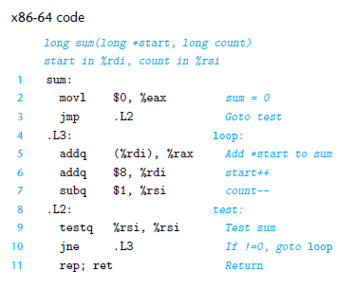
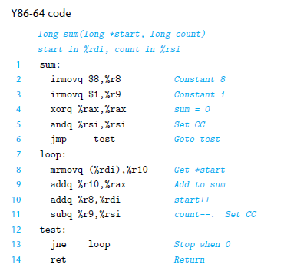
Y86-64指令集
Y86-64程序
与x86-64的汇编代码比较
Y86-64需要将常数加载到寄存器
从内存中读取数值并与一个寄存器相加，
Y86-64需要两条指令，x86-64只需要一条
完整的Y86-64程序
需要汇编器伪指令
需要程序员手动执行编译器、链接器和运行时
系统所需要完成的任务
YAS：汇编器；YIS：指令集模拟器

Slide 6
Y86-64指令集
RISC和CISC
教材249页表格
举例
CISC: x86
RISC: ARM, RISC-V, MIPS
答案：C。
A：CISC取值部件设计更复杂
B：CISC一般程序代码更短
D：RISC也可能通过栈传递参数

Slide 7
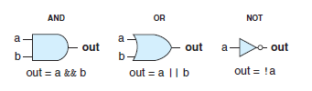
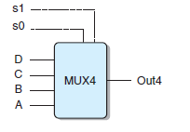
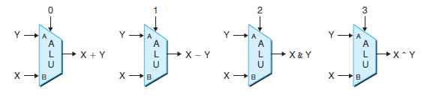
逻辑设计
逻辑门
组合电路
逻辑门组合成的网
构建存在限制
输入；输出；整体无环
输入到输出的一个函数
描述方式：HCL
常见部件
多路复用器
ALU

Slide 8
逻辑设计
HCL
数据类型：bool, int
操作
简单的布尔表达式: bool out = (s&&a)||(!s&&b)
情况表达式（多选器） word out = [select1 : expr1, select2 : expr2 ... ]
集合关系 bool s = code in { item1, item2, ... }
与C语言逻辑运算的区别
组合电路输出持续响应输入的变化
HCL无C语言中的“短路”，不会部分求值

Slide 9
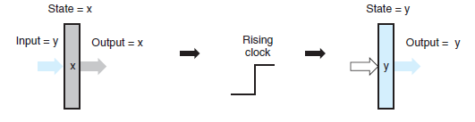
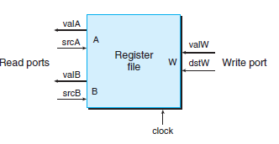
逻辑设计
存储器和时钟
时序电路
输出是输入和当前状态的函数
两类存储设备
时钟寄存器
时钟上升沿到来时输入信号被加载到寄存器并输出
和机器级编程中的“寄存器”的区别
随机访问存储器
内存系统
寄存器文件
读类似组合逻辑，写受时钟控制

Slide 10
Y86-64的顺序实现
阶段化
取指：从内存读取指令字节、同时增加PC
译码：从寄存器文件中读入最多两个操作数
执行：ALU进行指令指明的操作或对栈指针进行增减，
同时可能设置条件码
访存：将数据写入内存或读出数据
写回：将结果写回到寄存器文件
更新PC：将PC设置成下一条指令的地址

Slide 11
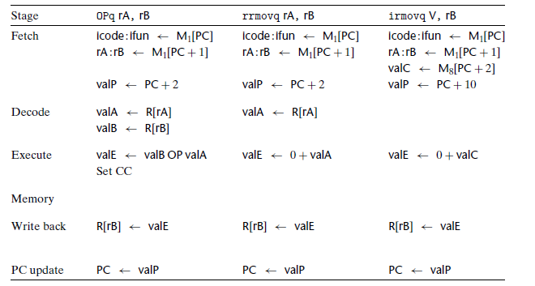
Y86-64的顺序实现
操作示例
教材4.3中所有类似
表格都要记下来

Slide 12
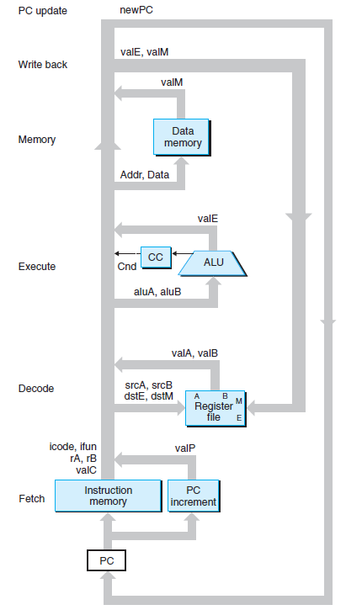
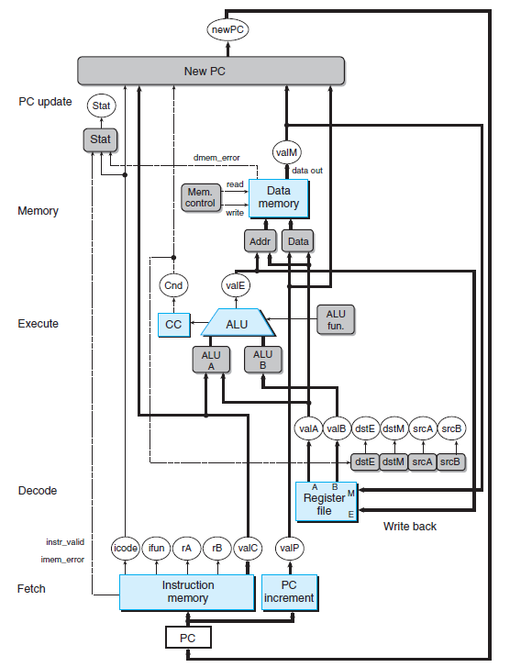
Y86-64的顺序实现
SEQ硬件结构
从抽象视图到硬件结构
抽象视图
关注硬件和各处理阶段的关联
省略控制逻辑块
硬件结构
增加控制逻辑和线路类型
明确信号在硬件之间的传播路径

Slide 13
Y86-64的顺序实现
SEQ的时序
SEQ是如何保证硬件结构可以实现顺序操作的
组合逻辑无需考虑（包括随机访问存储器的读）
需要考虑时序的硬件单元：PC，条件码寄存器，数据内存和寄存器文件
原则：从不回读（处理器从来不需要为了完成一条指令的执行而去读由该指令更新了的状态）
例：没有指令既设置又读取条件码

Slide 14
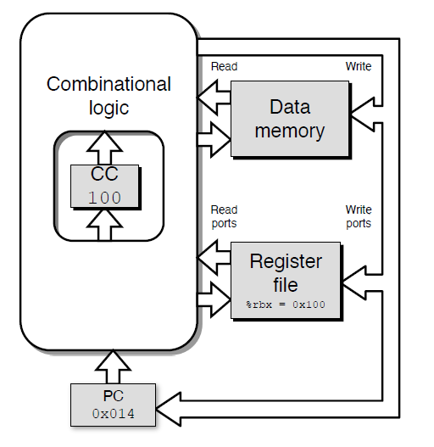
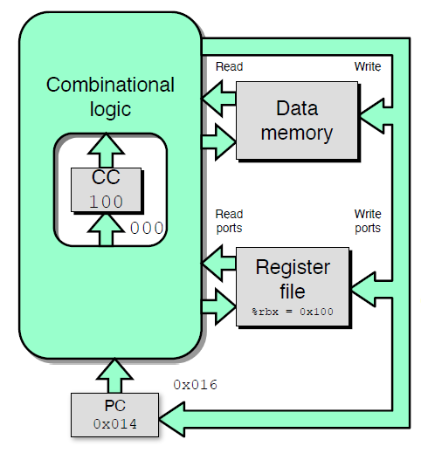
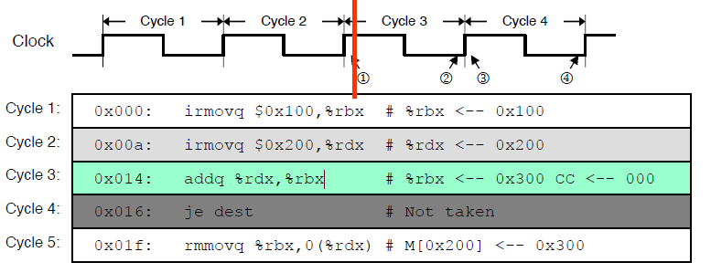
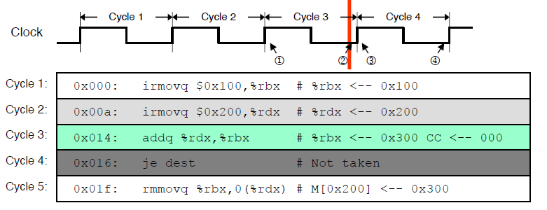
Y86-64的顺序实现
SEQ的时序
周期3刚开始时
状态单元读入第二条
指令 irmovq所赋予的状态
组合逻辑则开始对第三条
指令更新做出反应
周期3即将结束时
状态单元仍保持第二条
指令 irmovq所赋予的状态
组合逻辑已经生成了
addq指令对应的值

Slide 15
Y86-64的顺序实现
SEQ阶段的实现
重点：控制逻辑块的HCL描述
需要全记住（但无需死记硬背）
结合指令功能和硬件结构记忆

